Slide 1
Презентация занятия по социальному миру «День рождения друга» средняя группа №4
Подготовили:
Симагина А.П.
Панкратова Ю.А.

Slide 2
Цели и задачи:
Побуждать быть внимательными к сверстникам и близким, развивать потребность в проявлении гуманных чувств.
Формировать навыки аккуратности, умение выбирать подарок.
Воспитывать доброжелательное отношение к своим сверстникам.

Slide 3
Отгадайте, про какой праздник эта загадка:
Чудный праздник есть на свете По подаркам чемпион
Знают взрослые и дети
Раз в году бывает он.
Любят все его и ждут
Торт со свечками пекут.
Угадайте, без сомненья
это праздник день рождения.

Slide 4
Что такое День рождения? Это радость и веселье, это песни, шутки ,смех, день, который лучше всех!

Slide 5
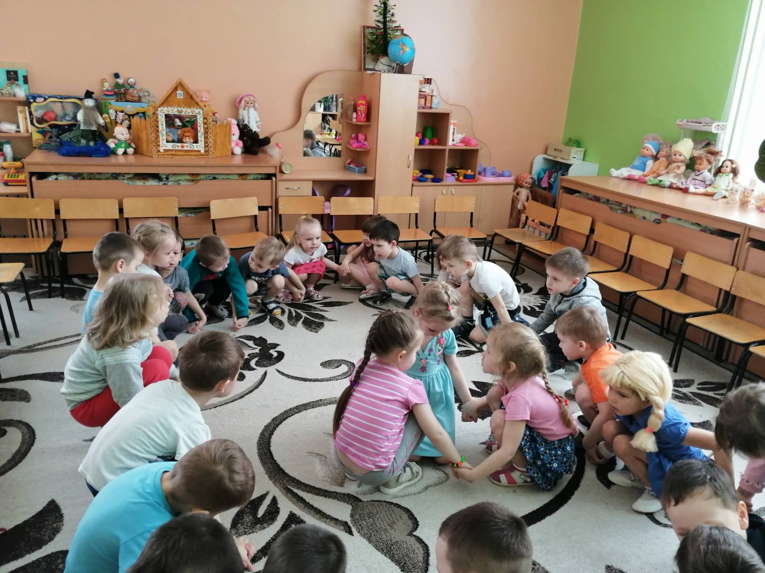

Slide 6
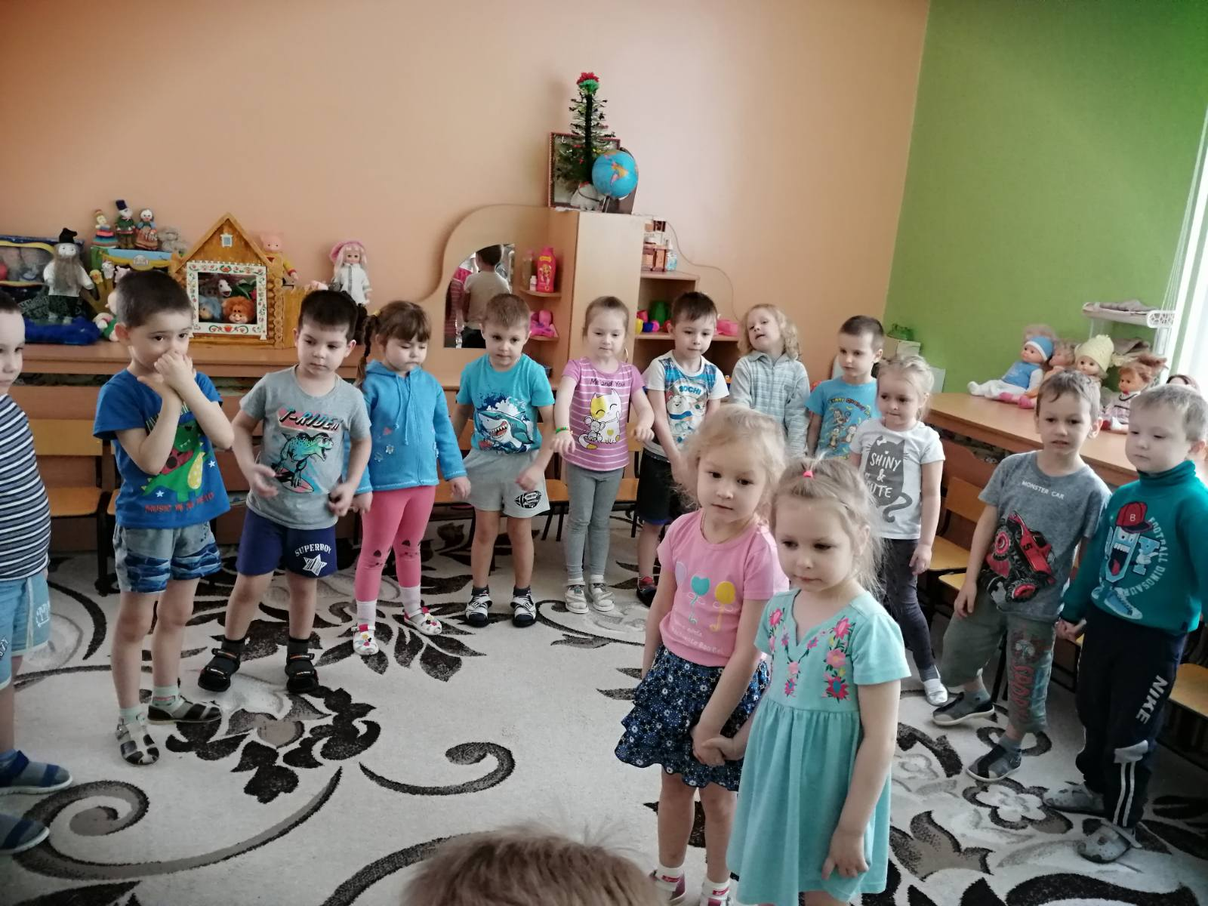

Slide 7
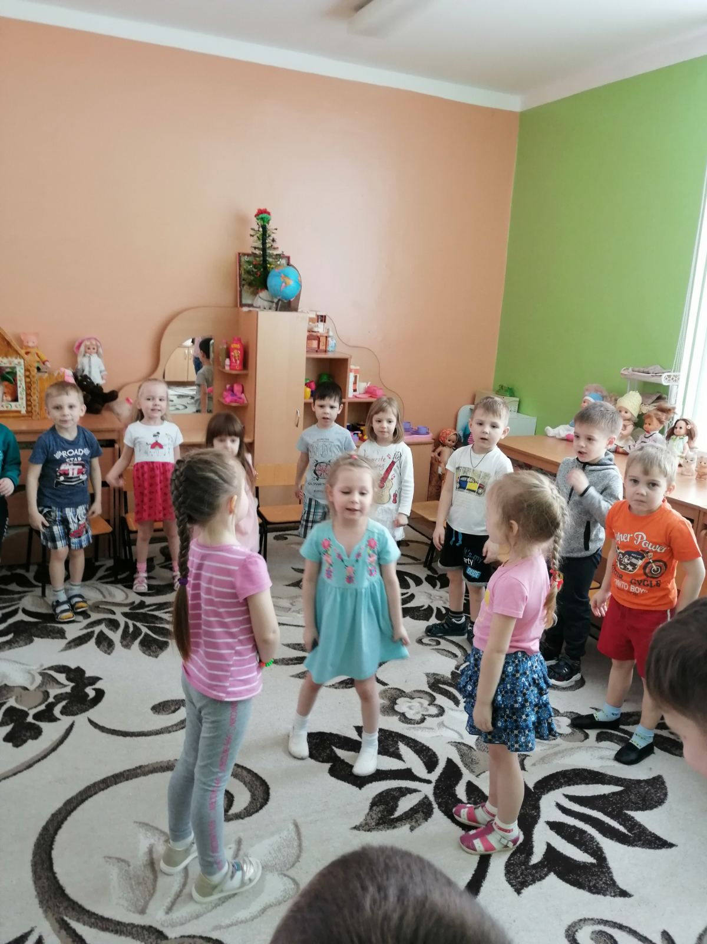

Slide 8
Предварительная работа:
Беседа с детьми о том , что такое День рождения , как лучше и интереснее его отмечать.
Чтение и заучивание стихов о Дне рождении. ( А. Усачев , А. Вишневская , Е . Коковкина )
Пение (слушание) песен из мультфильмов.

Slide 9
Дети танцуют под музыку «Пусть бегут неуклюже».

Slide 10
День рожденья Как хорошо, что есть друзья! Спешу на День рожденья! Подарок приготовил я И в сердце – поздравленья! Ах, как приятно пожелать Здоровья – лет на двести! И друга крепко обнимать, И дуть на свечи вместе. На улице ручьи звенят В погожий день весенний. Я через них скачу. Я рад! У друга – День рожденья! (М. Мишакова )

Slide 12
